Slide 1
PELATIHAN PLC BATAM
0821-7777-4411 (TSEL)

Slide 2
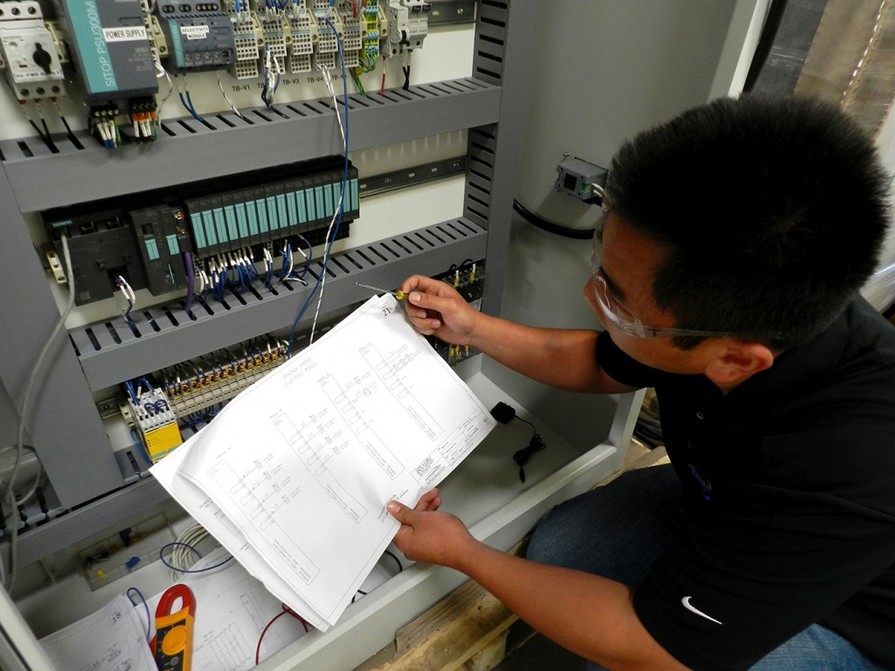
PELATIHAN PLC BATAM 0821-7777-4411 (TSEL)

Slide 3
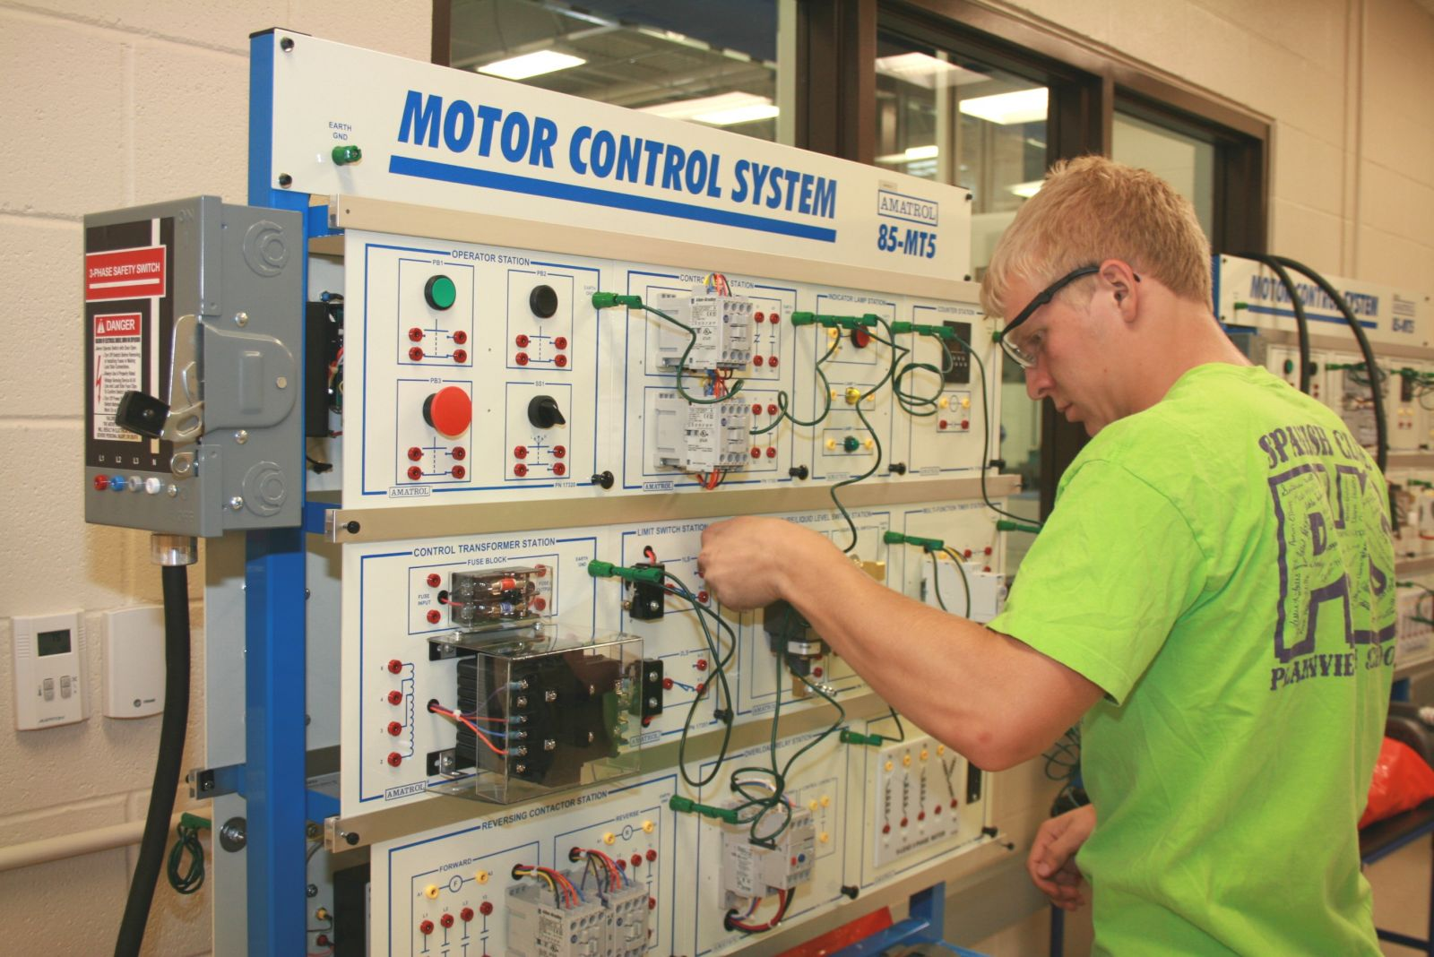
PELATIHAN PLC BATAM 0821-7777-4411 (TSEL)

Slide 4
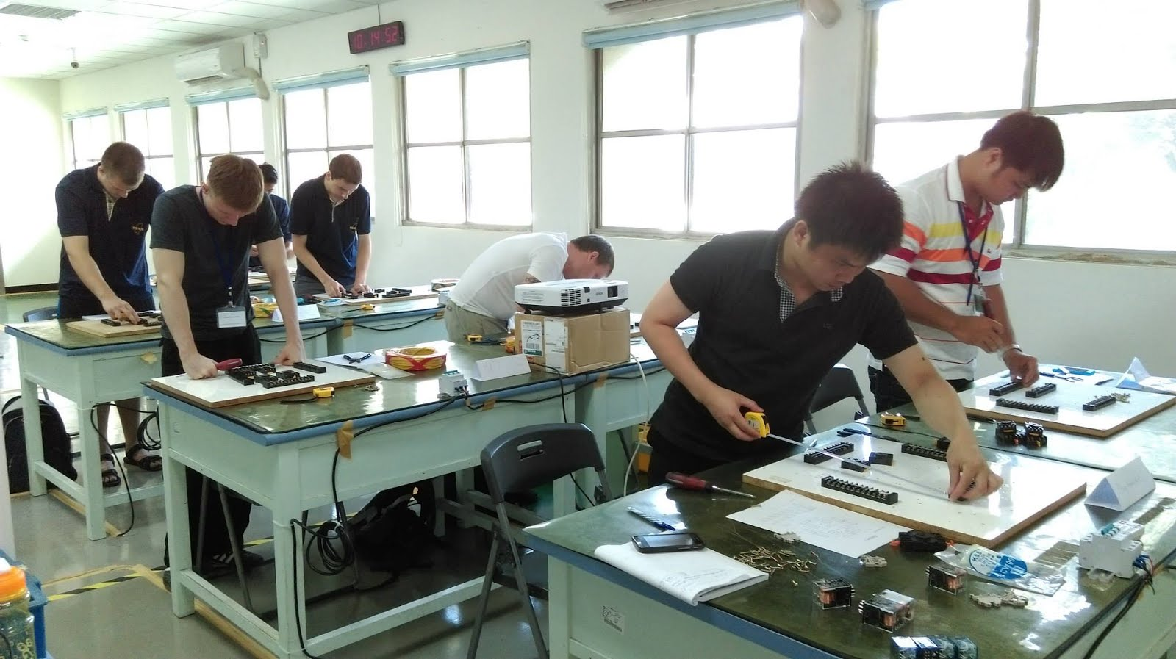
PELATIHAN PLC BATAM 0821-7777-4411 (TSEL)

Slide 5
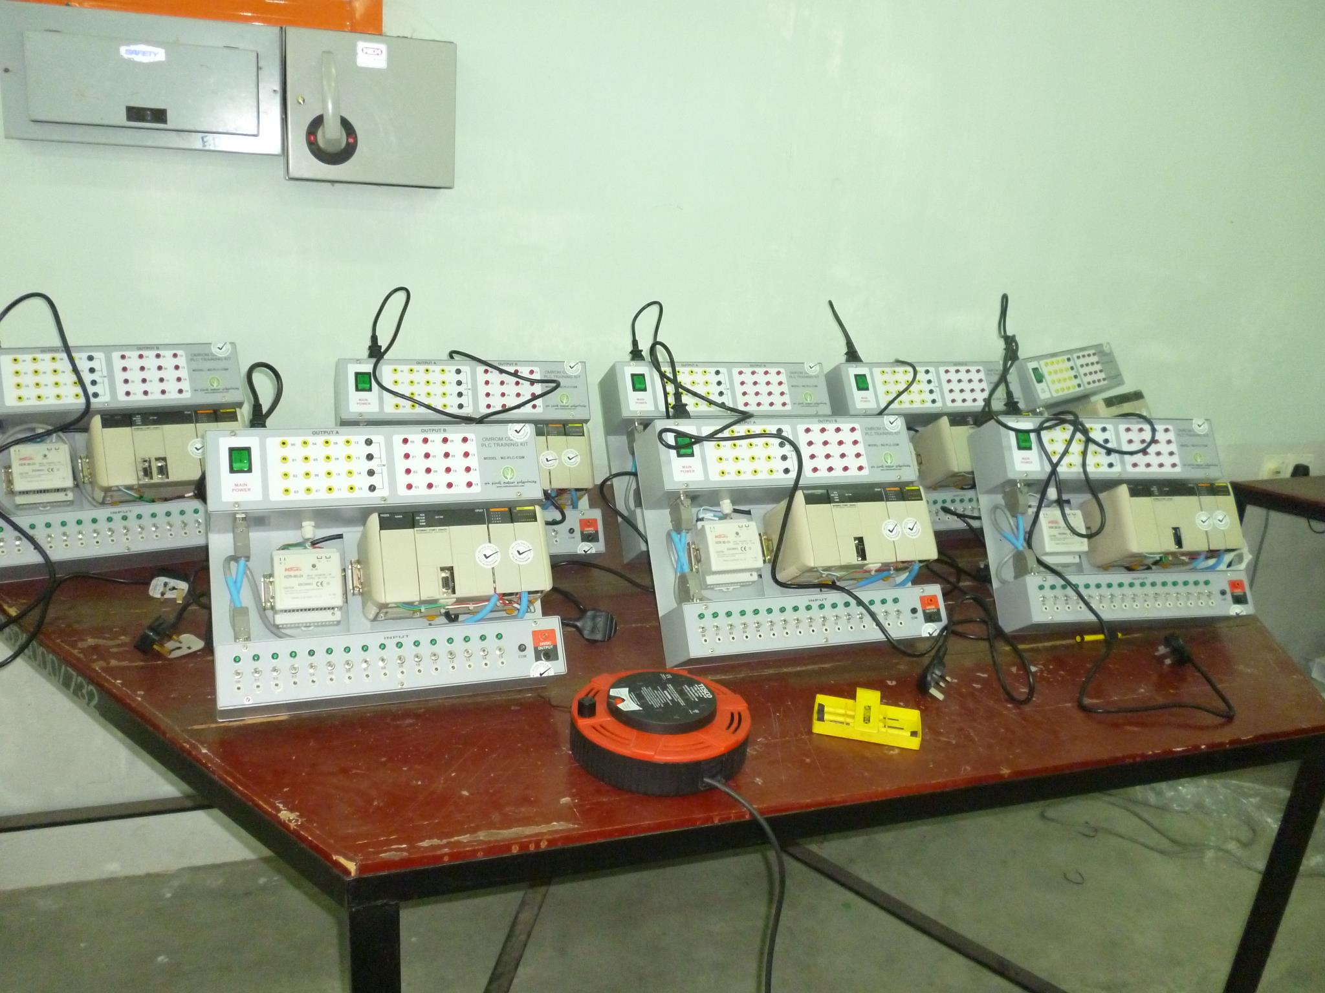
PELATIHAN PLC BATAM 0821-7777-4411 (TSEL)

Slide 6
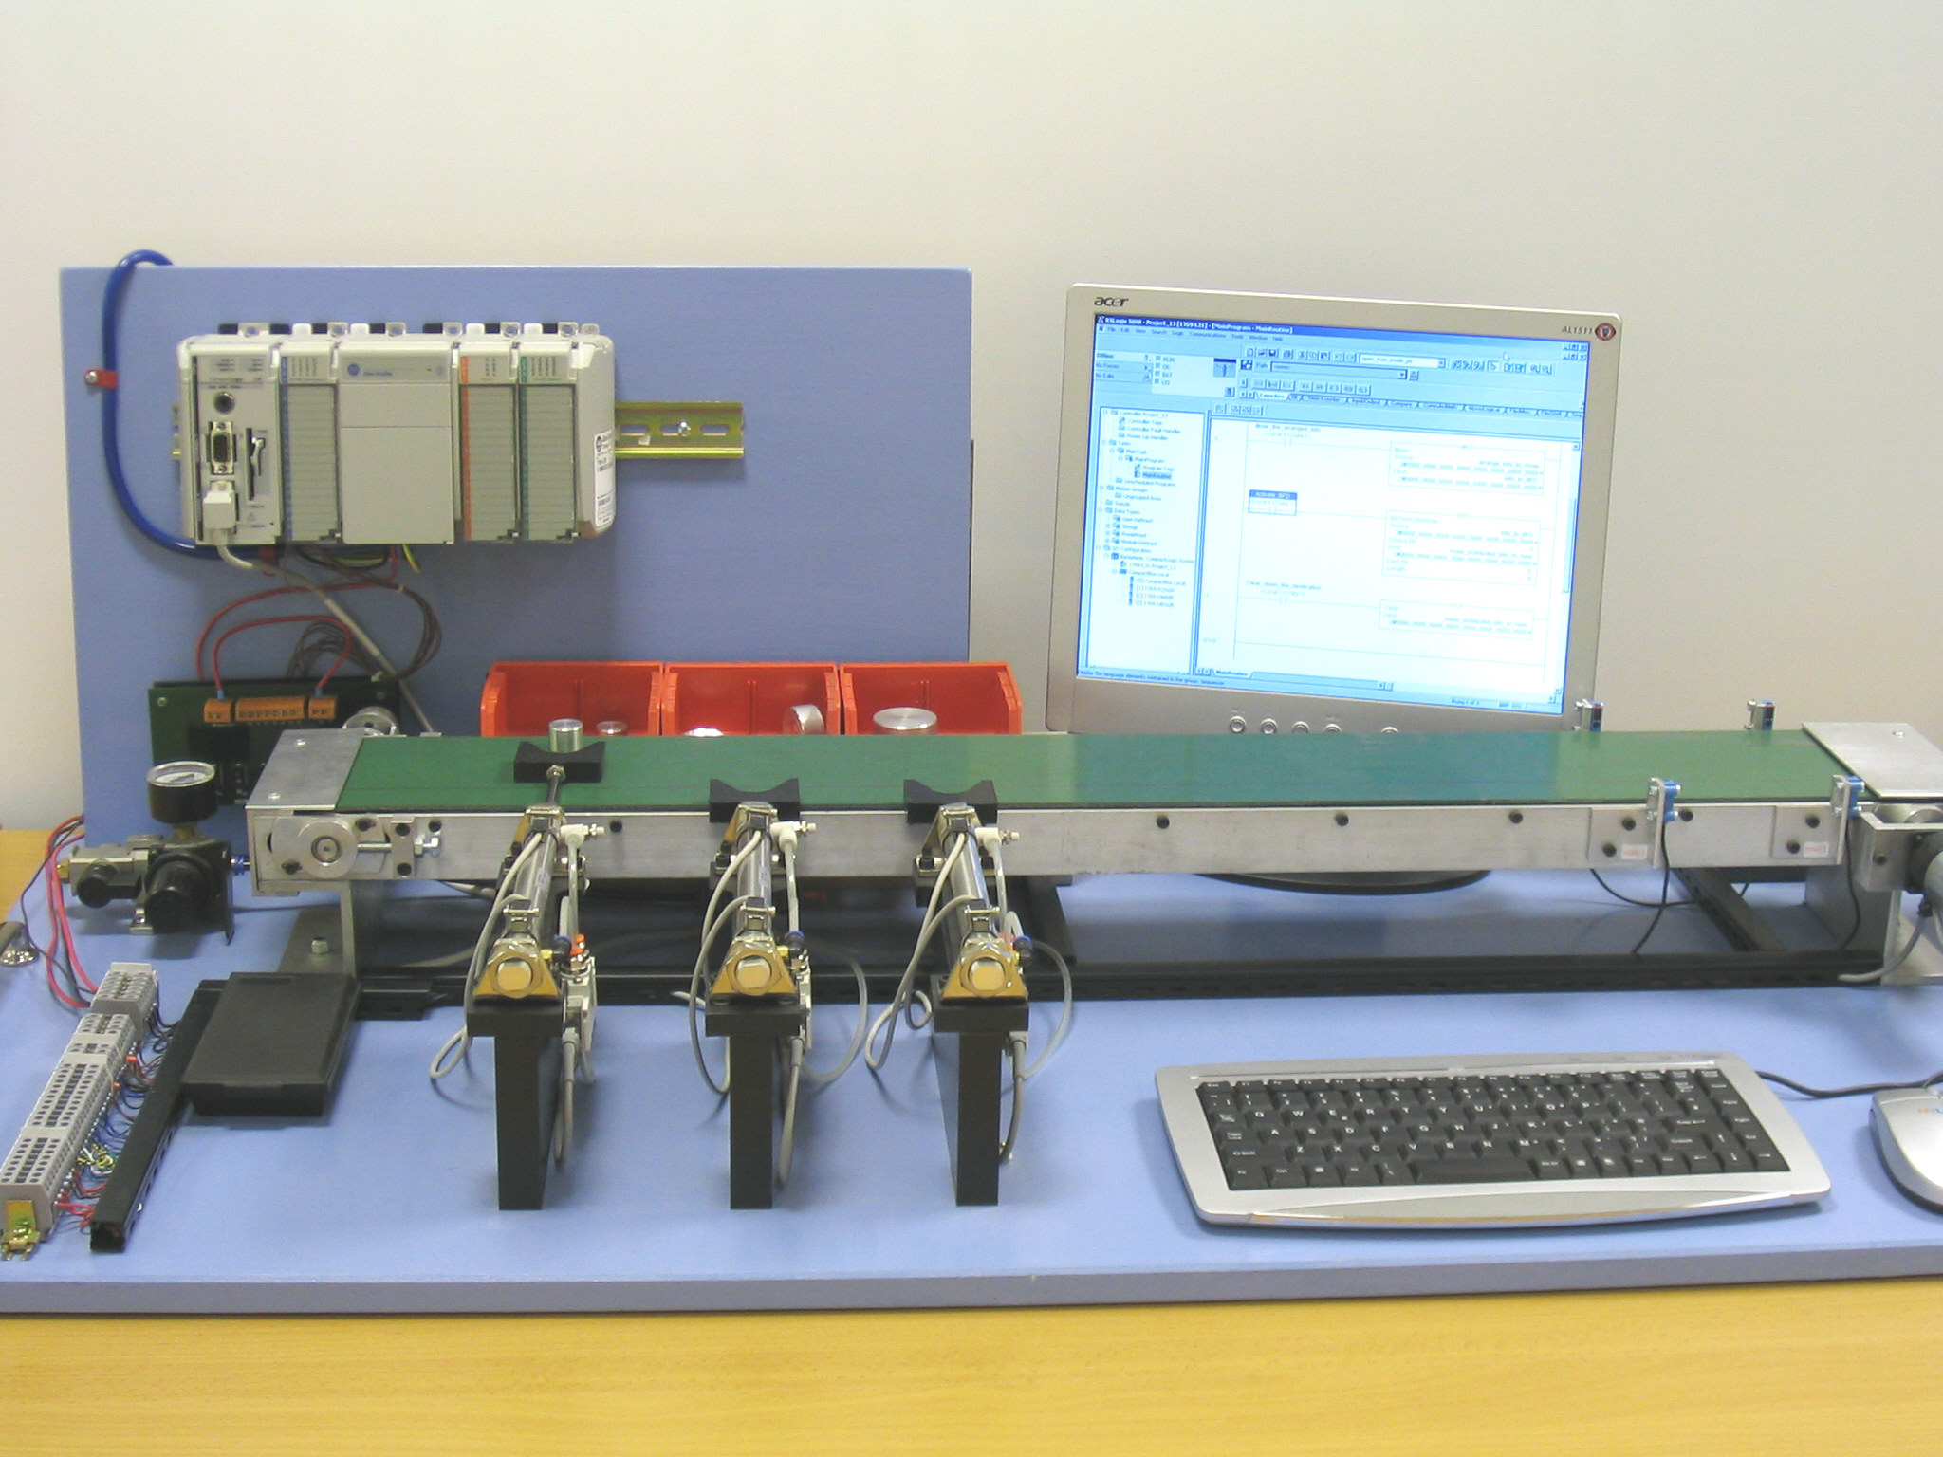
PELATIHAN PLC BATAM 0821-7777-4411 (TSEL)

Slide 7
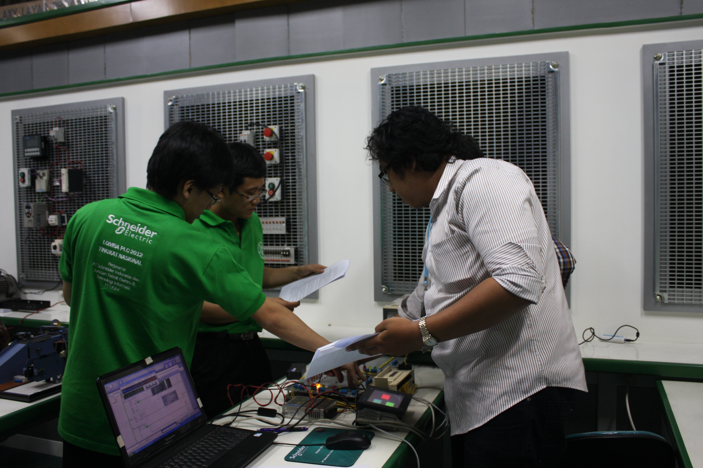
PELATIHAN PLC BATAM 0821-7777-4411 (TSEL)

Slide 8
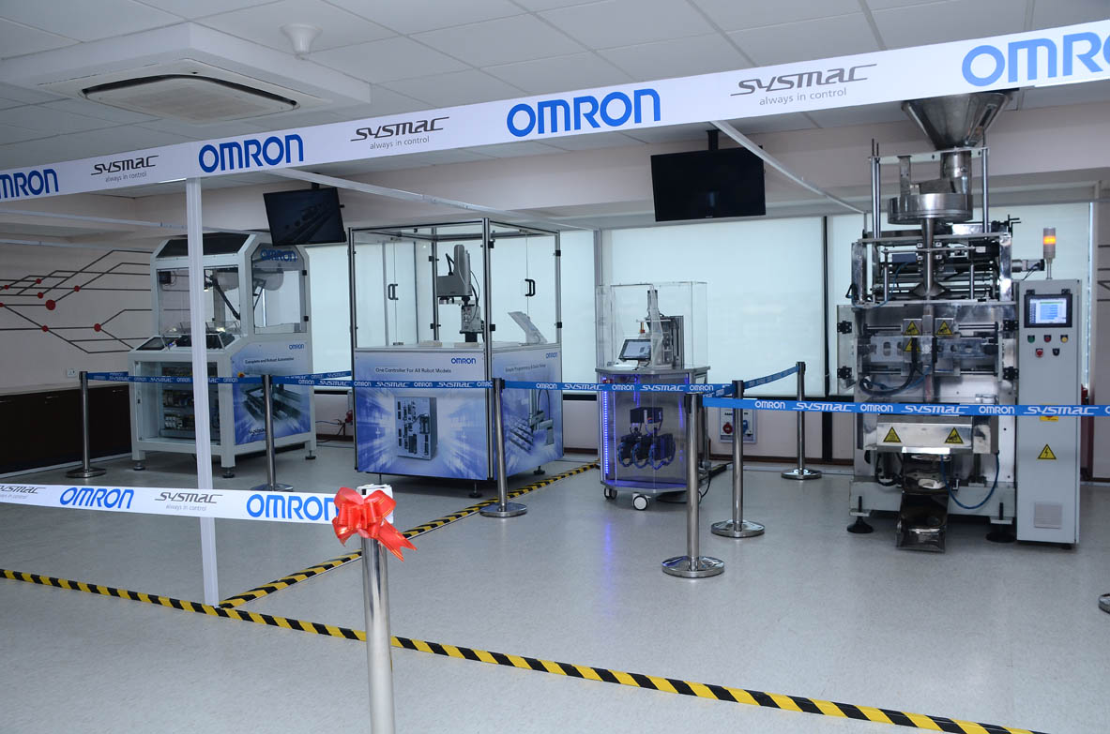
PELATIHAN PLC BATAM 0821-7777-4411 (TSEL)

Slide 9
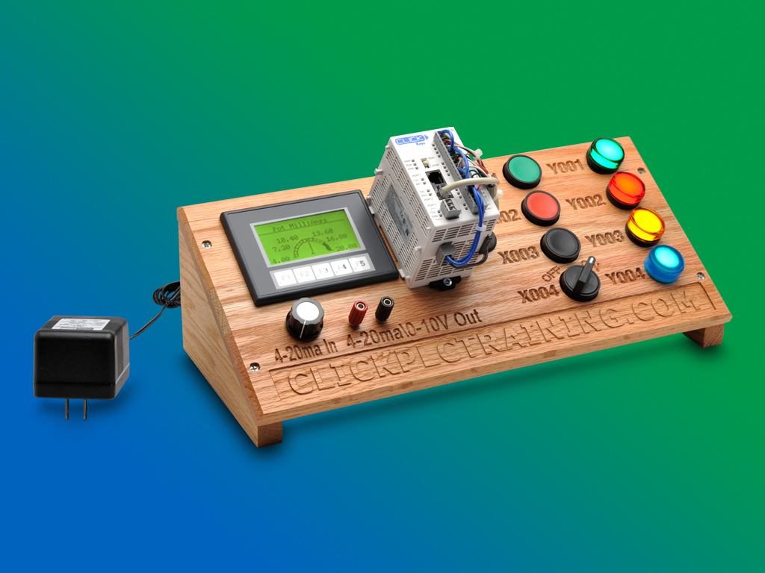
PELATIHAN PLC BATAM 0821-7777-4411 (TSEL)

Slide 10
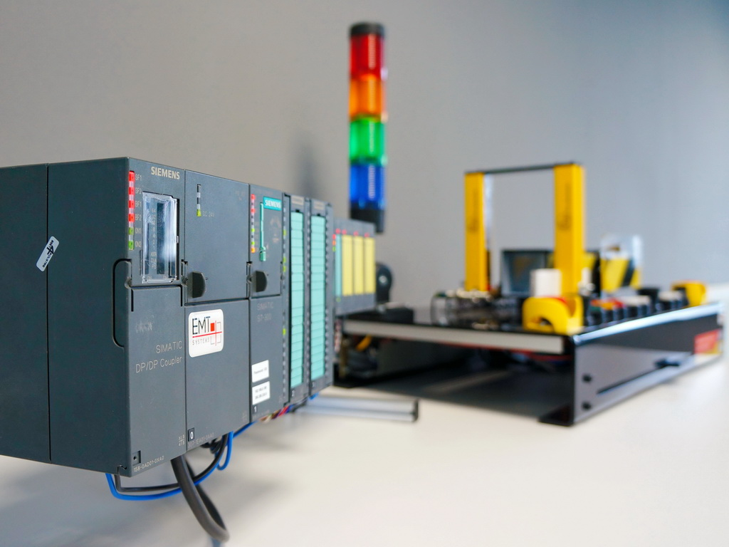
PELATIHAN PLC BATAM 0821-7777-4411 (TSEL)

